Slide 1
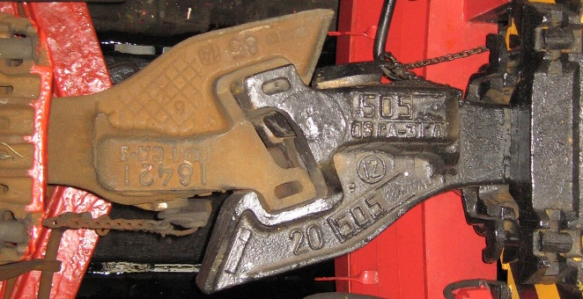
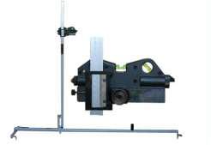
Конструкция автосцепных устройств и требования,
предъявляемые к содержанию автосцепок в эксплуатации
Преподаватели спец.дисциплин:
Ковальчук С.В.
Гладкова А.В.

Slide 2
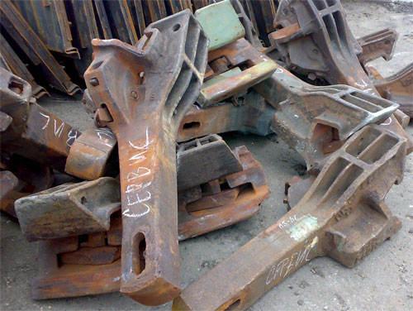
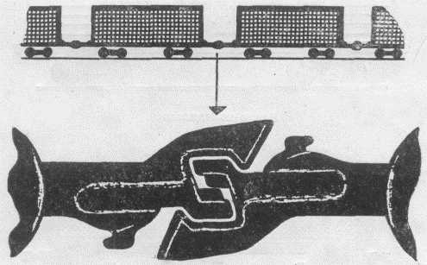
ЦЕЛЬ:
Закрепить знания о конструкции автосцепных устройств и требованиях, предъявляемых к содержанию автосцепок в эксплуатации

Slide 3
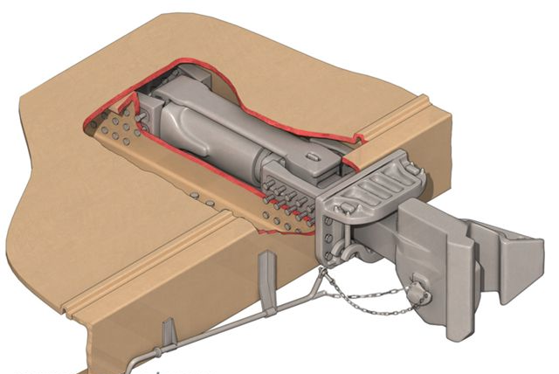
Проблема
В чем целесообразность изучения на одном занятии учебного материала двух дисциплин
«Конструкция подвижного состава»
«Тех.эксплуатация ж.д. и безопасность движения»
?

Slide 4
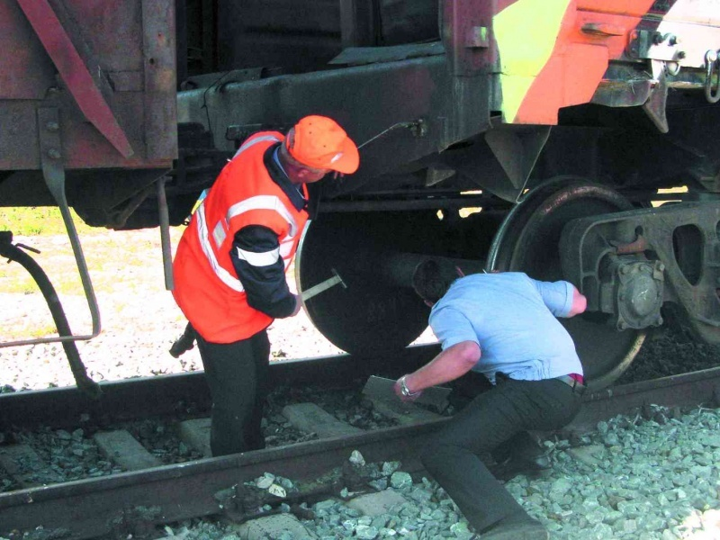
этапы
1
Повторение изученного материала
2
Изучение нового материала
3
Применение теоретических знаний на практике
4
Закрепление нового материала
5
Подведение итогов

Slide 5
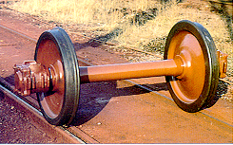
1 этап
Повторение изученного материала
Назначение колесных пар

Slide 6
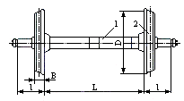
1 этап
Повторение изученного материала
Расстояние между внутренними гранями колес у ненагруженной колесной пары должно быть?

Slide 7
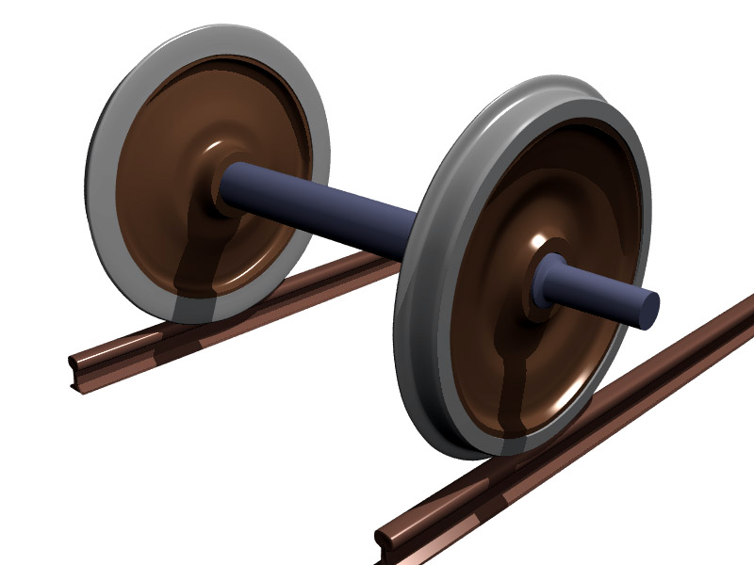
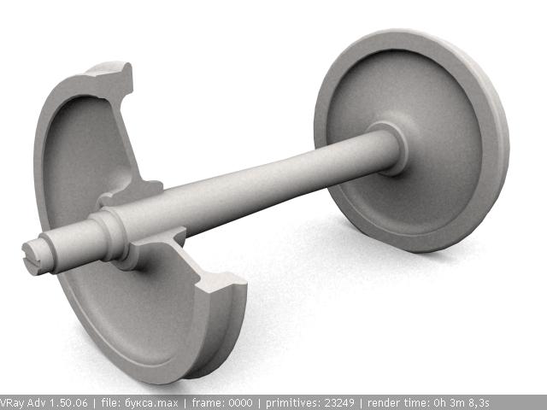
1 этап
Повторение изученного материала
Основные требования, предъявляемые
к колесным парам?

Slide 8
1 этап
Повторение изученного материала
1440 мм
Допускаемые отклонения от установленной величины при скоростях движения до 120 км/час и
свыше 120 до 140 км/час?

Slide 9
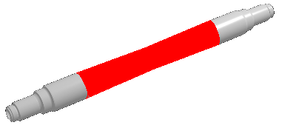
1 этап
Повторение изученного материала
Основные части оси колесной пары

Slide 10
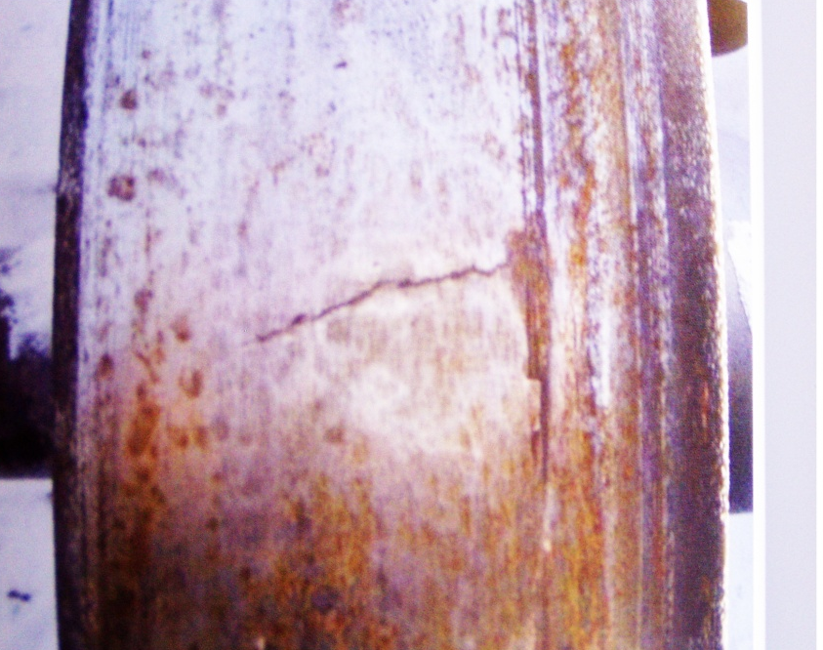
1 этап
Повторение изученного материала
трещины
Не допускается выпускать в эксплуатацию колесные пары, имеющие трещины?

Slide 11
1 этап
Повторение изученного материала
Ось типа РУ1
Ось типа РУ1Ш
Основные размеры оси колесной пары?

Slide 12
1 этап
Повторение изученного материала
прокат
Не допускается подавать грузовые вагоны под погрузку с прокатом более…?

Slide 13
1 этап
Повторение изученного материала
Из каких частей состоит колесо?

Slide 14
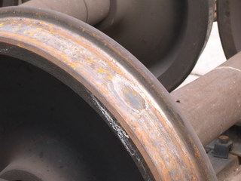
1 этап
Повторение изученного материала
ползун
Величина ползуна, не допускаемая в эксплуатации?

Slide 15
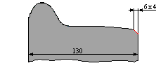
1 этап
Повторение изученного материала
Основные размеры поверхности катания колеса?

Slide 16
1 этап
Повторение изученного материала
ползун
С какой скоростью следует подвижной состав, если обнаружен ползун глубиной >1мм но не >2мм?

Slide 17
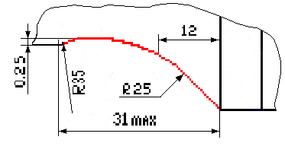
1 этап
Повторение изученного материала
Месторасположение и назначение галтели?

Slide 18
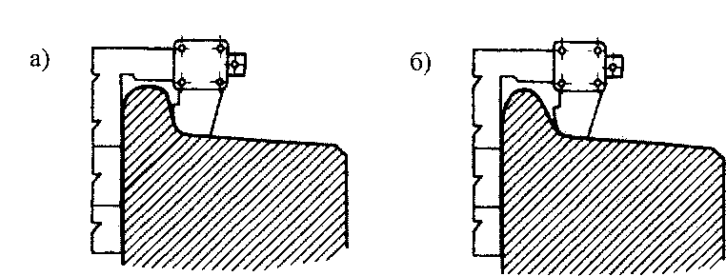
1 этап
Повторение изученного материала
На каком из рисунков явно виден ВПГ?
Как определить?

Slide 19
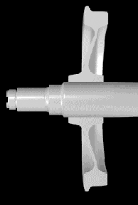
1 этап
Повторение изученного материала
За счет чего колесо удерживается на оси?

Slide 20
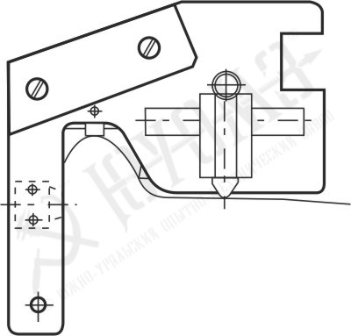
1 этап
Повторение изученного материала
Минимальная толщина гребня колеса, не допускаемая в эксплуатации при скорости до 120 км/ч и
свыше 120 до 140 км/ч?

Slide 21
2 этап
Изучение нового материала
Конструкция автосцепных устройств и требования,
предъявляемые к содержанию автосцепок в эксплуатации

Slide 22
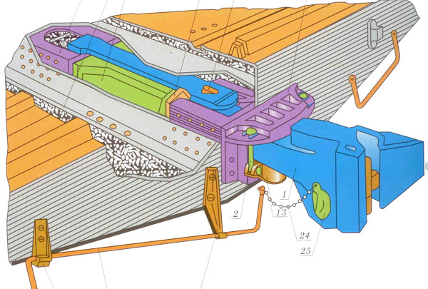
2 этап
Назначение и месторасположение автосцепного оборудования
С двух сторон вагона на торцевой стене в консольных частях хребтовой и на концевых балках рамы вагона

Slide 23
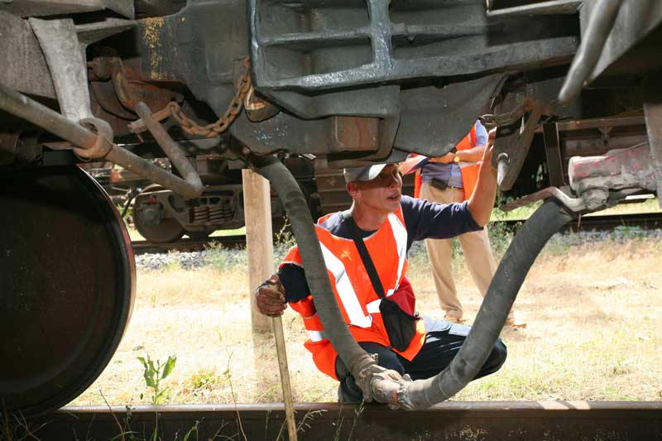
2 этап
Требования птэ к оборудованию подвижного состава автосцепками
Ускорить процесс формирования поезда
-Исключить возможность саморасцепа
-Обеспечить безопасность движения
Железнодорожный подвижной состав должен быть оборудован автосцепкой

Slide 24
2 этап
Типы автосцепок

Slide 25
2 этап
Высота оси автосцепки над уровнем верха головок рельсов
УГР
За продольную ось автосцепки принимают литейный шов на ее корпусе

Slide 26
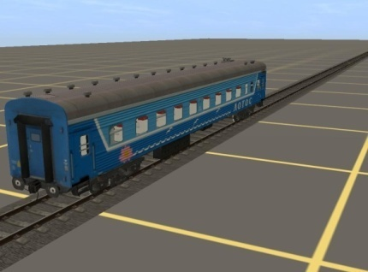
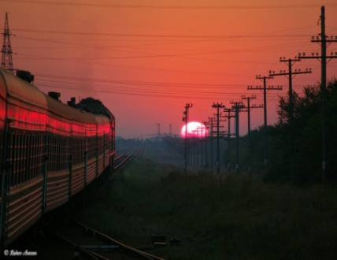
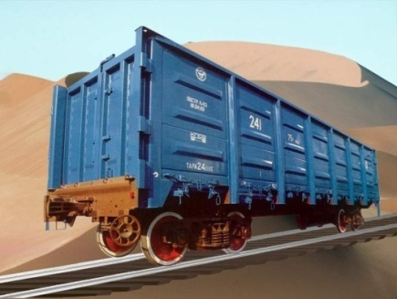
2 этап
Высота оси автосцепки над уровнем верха головок рельсов
У локомотивов, пассажирских и
грузовых порожних вагонов не >1080 мм
У локомотивов и пассажирских вагонов с людьми не <980 мм
У грузовых (груженых) вагонов
не <950 мм

Slide 27
2 этап
Разница по высоте между продольными осями автосцепок
За продольную ось автосцепки принимают литейный шов на ее корпусе

Slide 28
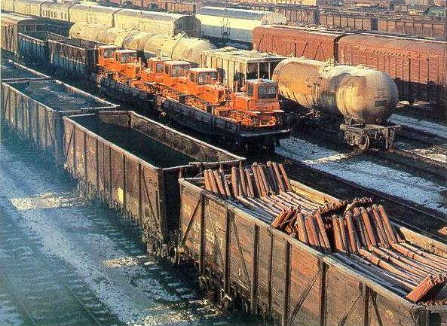
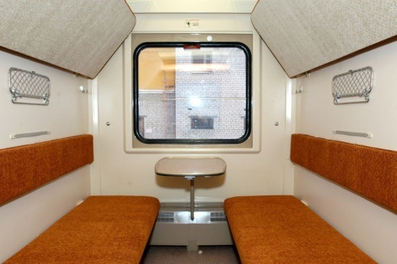
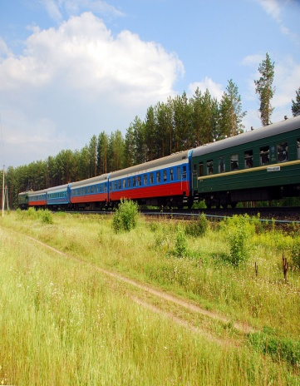
2 этап
Разница по высоте между продольными осями автосцепок
В грузовом поезде - не > 100 мм
Между локомотивом и первым груженым вагоном грузового поезда - не > 110 мм
В пассажирском поезде, следующем со скоростью 120 км/ч - не > 70 мм
В пассажирском поезде, следующем со скоростью 121-140 км/ч - не > 50 мм
Между локомотивом и первым вагоном пассажирского поезда - не > 100 мм

Slide 29
2 этап
Конструкция автосцепного оборудования
Ударно-центрирующий прибор

Slide 30
2 этап
Конструкция автосцепного оборудования
Расцепной привод

Slide 31
2 этап
Конструкция автосцепного оборудования
Упряжное устройство

Slide 32
2 этап
Конструкция автосцепного оборудования
Клин тягового
хомута
Тяговый хомут
Поддерживающая
планка
Упорная плита
Упряжное устройство

Slide 33
2 этап
Конструкция автосцепного оборудования
Корпус автосцепки
Автосцепка са-3

Slide 34
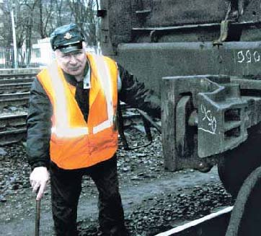
2 этап
Ответственность за техническое состояние автосцепных устройств и правильность сцепления вагонов в составе поезда
Является осмотрщик вагонов, выполняющий техническое обслуживание (ТО) состава поезда перед отправлением

Slide 35
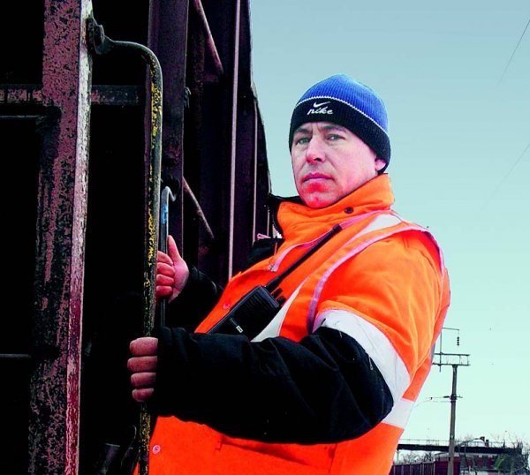
2 этап
Ответственность за техническое состояние автосцепных устройств и правильность сцепления вагонов в составе поезда
Является работник, непосредственно руководящий действиями всех лиц, участвующих в маневрах, без указания которого машинист, не имеет права приводить локомотив
При прицепке вагонов к поезду на ж-д станциях,
где нет осмотрщиков вагонов, а также
при маневровой работе

Slide 36
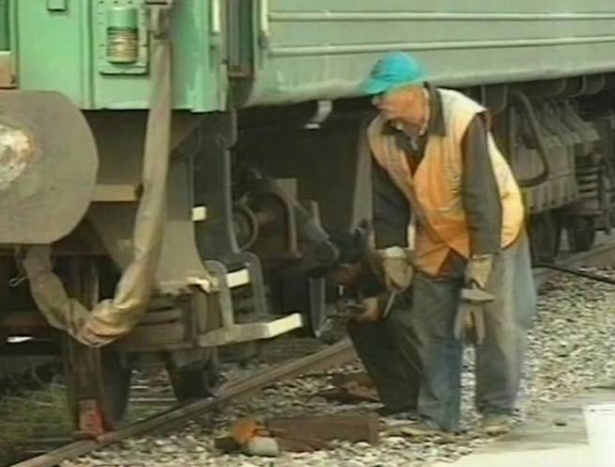
2 этап
Ответственность за техническое состояние автосцепных устройств и правильность сцепления вагонов в составе поезда
Работник локомотивной бригады
При обслуживании локомотива одним машинистом – осмотрщиком вагонов
Отцепка поездного локомотива от пассажирского состава, оборудованного эл.отоплением

Slide 37
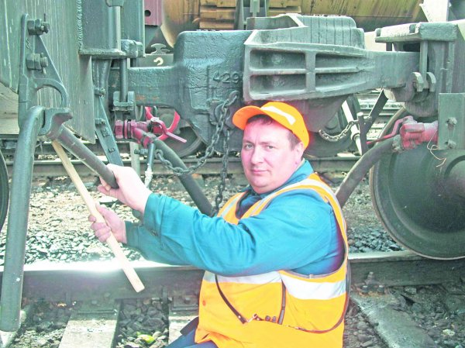
2 этап
Ответственность за техническое состояние автосцепных устройств и правильность сцепления вагонов в составе поезда
При обслуживании локомотива одним машинистом – осмотрщиком вагонов
На ж-д станциях, где нет ОВ, и на перегонах:
В пассаж.поезде – на начальника пассаж.поезда;
-В грузовом поезде – на машиниста локомотива
Выполнение операций по прицепке поездного локомотива к ж-д составу и отцепке его от ж-д состава грузового и пассажирского поезда

Slide 38
3 этап
Применение теоретических знаний на практике
1 Проходить необходимо вдоль путей по обочине или посередине междупутья;
2 Проходить через пути под прямым углом, перешагивая через рельсы;
3 Проходить между расцепленными вагонами, локомотивами, если расстояние между ними не менее 10 м;
4 Обходить группы вагонов или локомотивов на расстоянии не менее 5 м от автосцепок;
5 Запрещается становиться или садиться на рельсы, переходить пути по стрелочным переводам, подлезать под подвижной состав и залезать на автосцепки при переходе через путь.
ТБ при выполнении работ на учебном полигоне

Slide 39
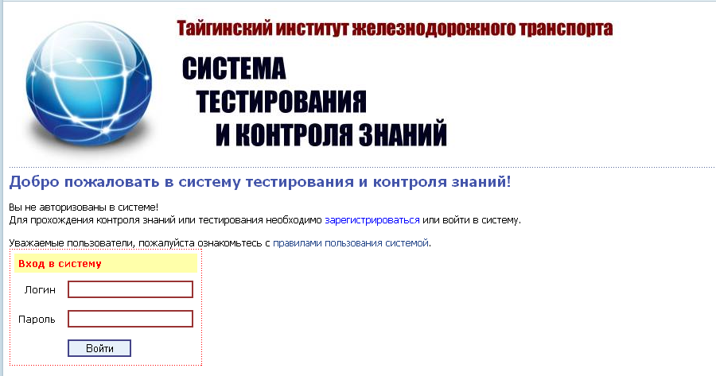
4 этап
Закрепление нового материала

Slide 40
5 этап
Подведение итогов
В чем целесообразность того, что сегодня на одном занятии мы будем изучать учебный материал двух дисциплин
«Конструкция подвижного состава»
«Тех.эксплуатация ж.д. и безопасность движения»
?
Проблема

Slide 41
5 этап
Подведение итогов
В чем целесообразность изучения на одном занятии учебного материала двух дисциплин
«Конструкция подвижного состава»
«Тех.эксплуатация ж.д. и безопасность движения»
?
Проблема

Slide 42
Конструкция автосцепных устройств и требования,
предъявляемые к содержанию автосцепок в эксплуатации
Преподаватели спец.дисциплин:
Ковальчук С.В.
Гладкова А.В.

